Slide 1
FINAL PRESENTATION Stock Closing Price Prediction in Energy Sector
조원
홍영민
이재석
백선영
정동혁

Slide 2
01
프로젝트 개요
Contents
02
프로젝트 팀 구성 및 역할
03
프로젝트 수행 절차 및 방법
04
프로젝트 수행 결과
05
자체 평가 의견

Slide 3




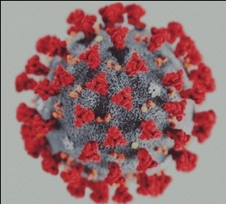
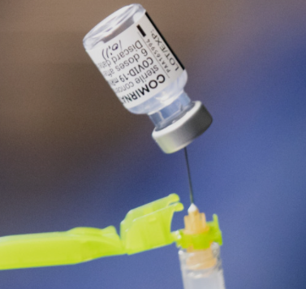
01
프로젝트 개요
코로나 사태와 주식 시장
▶ 20년 3월 코로나바이러스로 인해 주식 시장의 급락 & 변동성 확대
백신개발과 극복 기대로 인한 상승세 전환 => 주식 관심도의 증가 (특히, MZ세대)
주식 종가 예측에 대한 프로젝트를 진행하기로 결정
주가 예측 및 주식 자동매매를 통한 수익창출을 목표
Notes:
코로나 사태에 대한 주식시장의 반응은 큰 변동성을 보여주고 있다. 이는 전례없는 상황이었습니다. 이후 이 주식시장에 대한 관심도가 높아지는 상황에서 예측 모델을 만들어 보고 실제 트레이딩을 통한 수익 창출을 위한 프로젝트를 계획하였습니다.

Slide 4

02
프로젝트 팀 구성 및 역할
데이터 수집 및 전처리
LSTM
데이터 수집 및 전처리
ARIMA
API
홍영민
이재석
데이터 수집 및 전처리
EDA
WEB
백선영
정동혁
데이터 수집 및 전처리
Fama-Frech

Slide 5
03
프로젝트 수행 절차 및 방법
1주차
2주차
3주차
4주차
주제선정
목표 설정
연구방향
데이터 선정
데이터 수집
데이터 전처리
EDA
분석 모델 선정
분석 모델 구현
- ARIMA
- LSTM
- Fama-French
주식 API 선정
모델 개선
웹 개발
API 테스트
데이터 검증
최종발표

Slide 6
03
프로젝트 수행 절차 및 방법
▶ 주제 선정
▷ S&P Energy Index
▶ 데이터 선정 및 확보
▷ Pandas Data Reader 와 FInance Data Reader
▷ Bloomberg Terminal 및 Investing.com
▷ Daily 가격을 기준으로 수집
▶ 주가 예측
▷ LSTM모델과 FF-5Factor을 통해 주가예측을 진행
→ Backtesting을 통해서 3개월간 예측 수익률 비교
▶ 알고리즘 매매
▷ 증권사 API 통한 알고리즘 매매를 구현하여 수익창출 기대

Slide 7
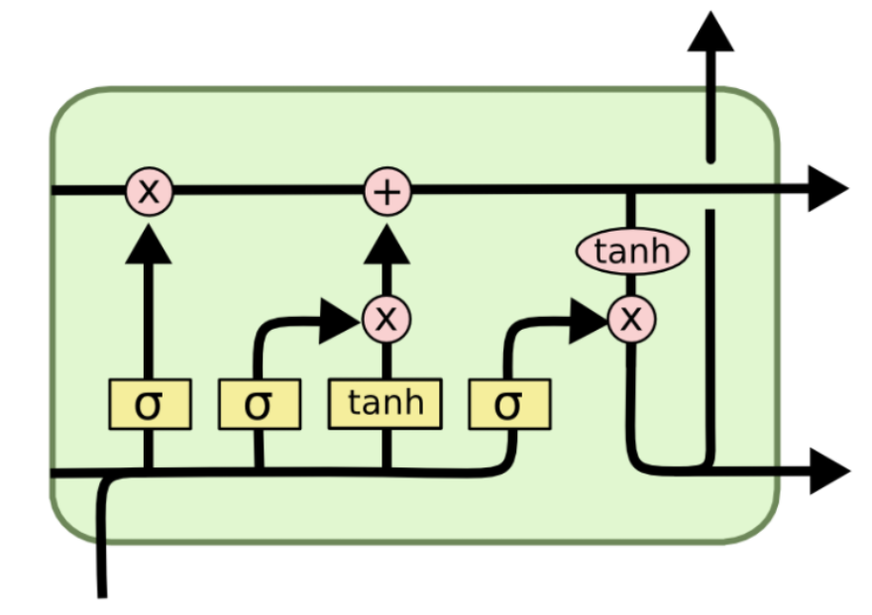
03
프로젝트 수행 절차 및 방법
모델 - LSTM
▶ LSTM(Long Short-Term Memory) 모델(장단기 메모리 모델) 이란?
▷ RNN의 기울기 소실 및 폭발 문제를 극복하기 위해 등장한 모델
▷ RNN의 문제들을 극복하여 긴 시계열 정보들을 성공적으로 훈련
=> LSTM 모델 루프 : 과거 데이터가 현재 데이터에 영향을 주도록 설계

Slide 8
03
프로젝트 수행 절차 및 방법
모델 - FF-5 Factors Model
▶ 파마 프렌치(FF) 모델
▷ 주식 수익률 결정요인들을 통한 수익률 예측 모델
▷ 기존의 단일 베타 CAPM모델보다도 높은 시장 설명력을 가지고 있는 것이 특징
▷ French교수가 제공하는 미국 시장 데이터를 활용
→ 회귀분석을 통해 종목의 베타 값을 계산
Rf = 무위험 이자율
Rm = 시장 수익률
SMB = 기업 규모별 수익 차이
HML = 가치주와 성장주 수익 차이
RMW = Robust - Volatile 의 수익 차이
CMA = 투자비율 차이에 따른 수익 차이

Slide 9
04
프로젝트 수행 결과
변수 재선정
WTI
브렌트유
두바이유
Gas(천연가스)
석탄
금
은
구리
발틱지수
달러
S&P 500 지수
-----------------------
코로나 신규 확진자
코로나 신규 접종자
비트코인
------------------------
시초가
최고가
최저가
거래량
WTI
Gas(천연가스)
금
발틱지수
달러
S&P 500 지수
------------------------
코로나 신규 확진자
코로나 신규 접종자
비트코인
-------------------------
시초가
최고가
최저가
거래량
변수 재선정
18개 ▷ 13개

Slide 10
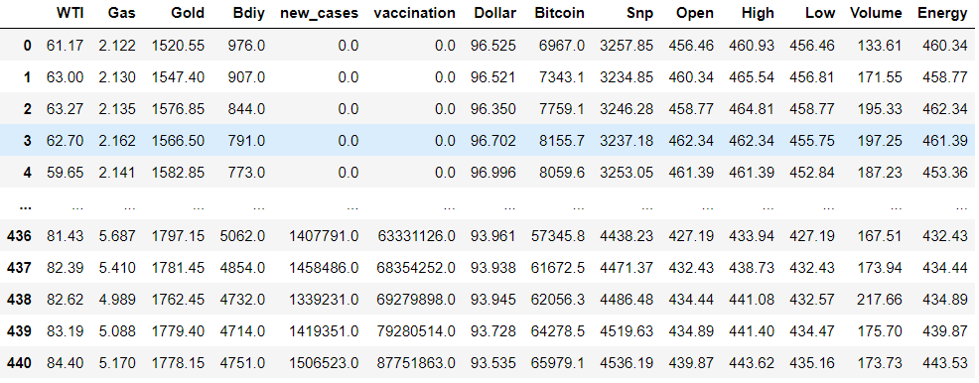
04
프로젝트 수행 결과
변수 전처리
▶ 주식 시장을 제일 우선시 → 거래가 존재하는 날짜만 사용하기 결정
▷ 비어있는 값은 단순 탈락 시키기로 결정
▶ 변수 별 기간에 따른 편차가 컸다 (코로나, 비트코인의 경우 2020년 이전에는 유의미 하지 않다)
▷ 2008년 / 2020년 데이터 셋으로 분리하여 활용

Slide 11
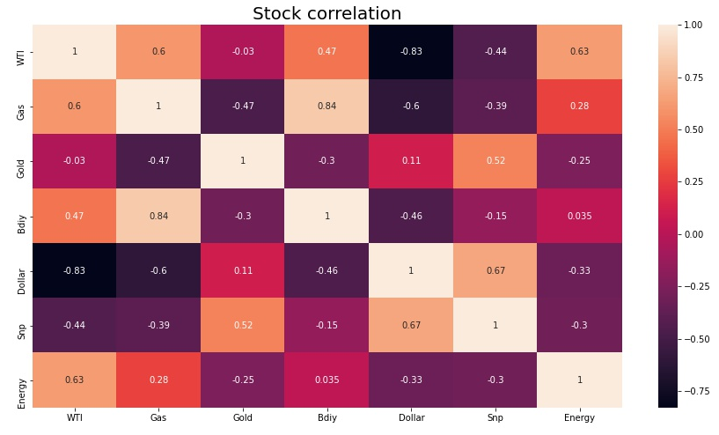
04
프로젝트 수행 결과
EDA 및 전처리

Slide 12
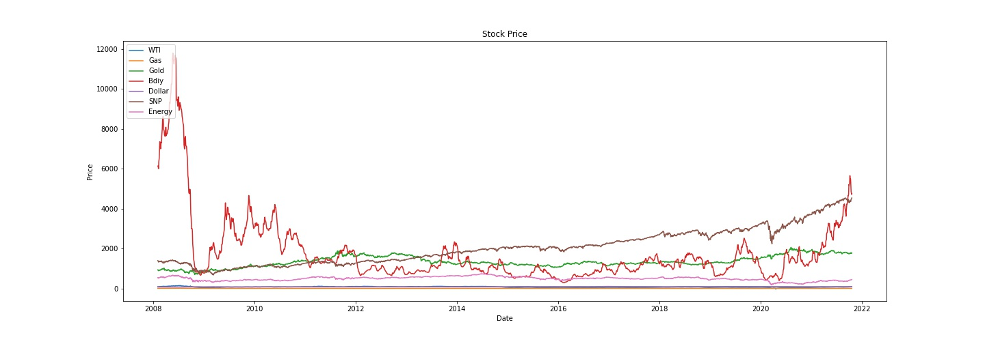
04
프로젝트 수행 결과
EDA 및 전처리
Notes:
각 변수들의 그래프를 보면, 이렇게 생겼습니다.
또다른 페이지
보시면 여기선 저희가 각각의 모델을 돌렸을 때 나오는 predict 차트들과 파마프렌치 회귀 결과를 정리해 둔 페이지 입니다.
2008년의 경우 3구간으로 나누어 2012 /2017/2021을 각각 예측하였습니다.
2020년의 경우 2020년 데이터를 바탕으로 2021년 7월부터 10월까지의 예측을 실시하였습니다.
모델들이 생각보다 높은 예측률을 보여주고 있으며, LSTM의 경우 평균적으로 mse값이 0.002 이하로 나왔습니다.
FF 모델의 경우 R-square값이 평균적으로 0.65 이상으로 나왔습니다.

Slide 13
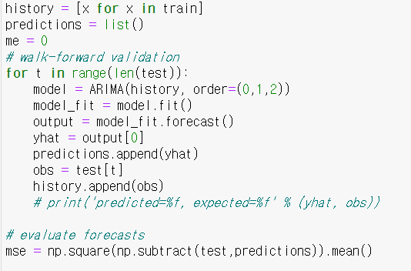
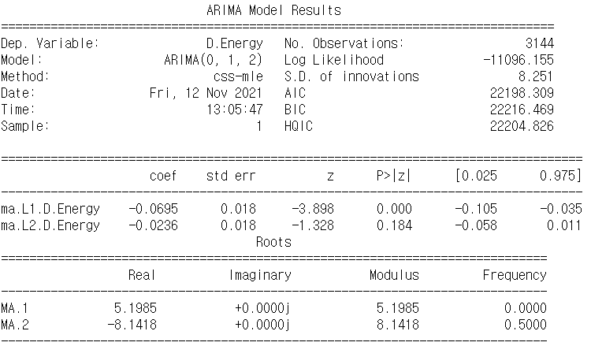
04
프로젝트 수행 결과
모델링 - ARIMA

Slide 14
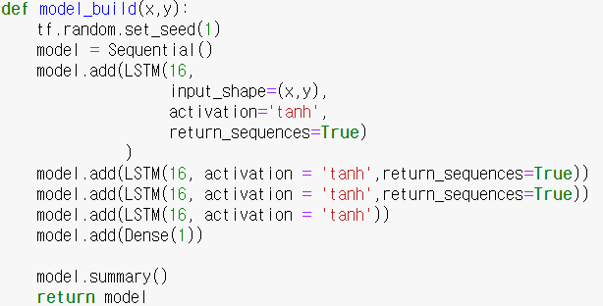
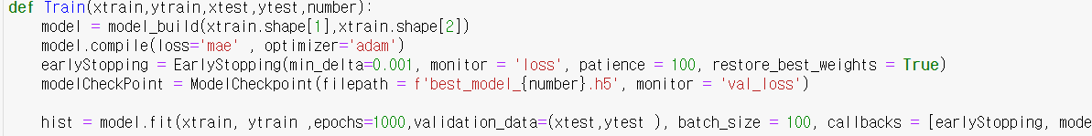
04
프로젝트 수행 결과
모델링 - LSTM

Slide 15
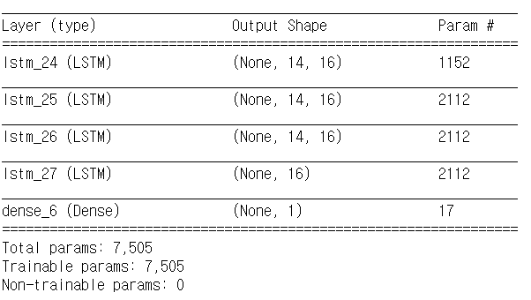
04
프로젝트 수행 결과
모델링 - LSTM
▶ MinMaxScaler 적용
▶ 레이어 층
▷ 총 4개의 층
▷ Sequence = 16
▷ Last output = 1
▶ 파라미터
▷ Activation = Tanh
▷ Loss = mae
▷ EarlyStopping 적용
(min_delta = 0.001,
patience = 100)
▷ Epoch = 1000

Slide 16
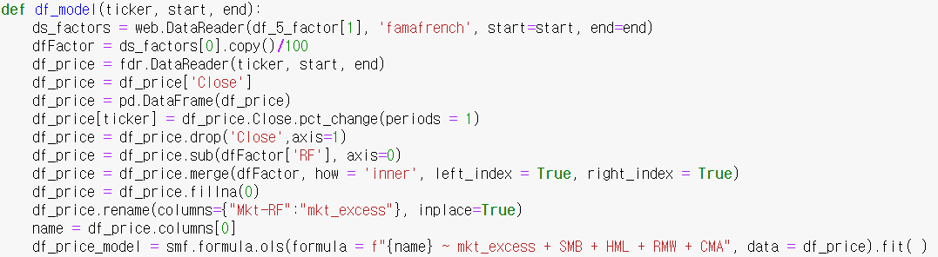
04
프로젝트 수행 결과
모델링 - FF-5Factor Model
▶ French 교수가 제공하는 데이터 셋을 활용
▷ Fama/French 5 Research Factors (2x3)
▷ 12 Industry Portfolios
▶ OLS회귀
▷ 평균적인 R-sqaure 값은 0.65

Slide 17
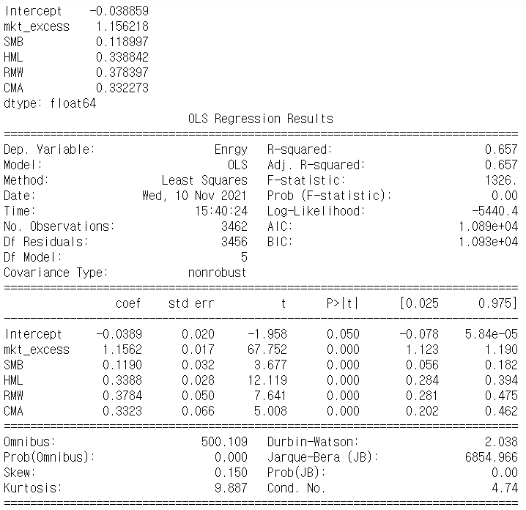
04
프로젝트 수행 결과
모델링 - FF-5Factor Model
각 요인의 평균 가격
X 계산된 베타 값 X 기간
= 기간 기대 수익률

Slide 18
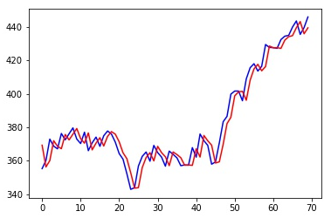
04
프로젝트 수행 결과
LSTM 예측 결과
▶ LSTM이 ARIMA 보다 예측력이 높음
▶ ARIMA의 경우 시계열 예측모델에서
전형적으로 나타나는 단순 평행이동이
관찰됨
MSE | ARIMA | LSTM (unscale)
구간1 (2012) | 1020.17 | 21.73
구간2 (2017) | 1045.33 | 16.54
구간3 (2021) | 2072.79 | 21.53
▶ MSE값을 보았을때, ARIMA보다
LSTM의 MSE값이 낮았다

Slide 19
04
프로젝트 수행 결과
FF - LSTM 예측 결과
▶ 장점
▷ 장기간의 경우, FF의 예측 수익률은 정확
▶ 단점
▷ 단기간 예측에 있어서 부적합
▷ 변동성이 큰 기간에는 더욱 큰 차이를 보임
▶ 결과
▷ Buy&Hold전략으로 BackTesting을 진행
→ 두 모델은 시장 수익률 보다 낮은 수익률을 보임
→ 시장이 더욱 유리
수익률(%) | LSTM | FF-5 | 실제 시장
2008 데이터 (2021년 예측) | 16.18 | 14.23 | 53.29
2020 데이터 | 14.47 | 4.42 | 18.78
DVN | 43.44 | 7.90 | 73.06
XOM | 25.00 | 4.44 | 22.66
MRO | 42.56 | 3.71 | 62.23
CVX | 29.87 | 5.44 | 21.24
COP | 49.66 | 6.27 | 60.96
2008년 제외 2021.08 ~ 2021.10 수익률

Slide 20
04
프로젝트 수행 결과
API
API로 이동

Slide 21
05
자체 평가 의견
▶ LSTM → 시계열 분석에 강함
▷ 더 다양한 보조지표의 필요성 (5-10이평선, 볼린져 밴드 등)
▶ FF모델 → 장기간 평균 예측에 용이
▶ 트레이딩 전략개발의 필요
▷ Buy&Hold만으로는 상승세의 반영과 탈출 전략의 부족
▶ API의 3가지 한계점
▷ 발틱지수 및 석탄 등 지속적인 데이터 수집의 한계
▷ 국내증권사 API에서는 해외주식 수수료 및 라이센스 문제로 서비스 미제공
▷ 증권사 API는 32비트 환경만 제공 -> Tensorflow와 호환불가능
Notes:
Tensorflow는 64비트 환경에서만 작동.

Slide 22
05
출처 및 참고자료
데이터 수집
https://wendys.tistory.com/174
https://financedata.github.io/posts/finance-data-reader-users-guide.html
https://financedata.github.io/posts/global-commodity-price.html
https://github.com/owid/covid-19-data/blob/master/public/data/README.md
데이터 전처리
https://hwangheek.github.io/2020/pandas-custom-businessday-from-krx/
https://isss.tistory.com/685
https://hwangheek.github.io/2020/pandas-custom-businessday-from-krx/
https://scikit-learn.org/stable/modules/generated/sklearn.model_selection.TimeSeriesSplit.html
EDA
https://rfriend.tistory.com/419
https://matplotlib.org/
WEB(html)
https://getbootstrap.com/
https://dygraphs.com/
https://nbviewer.jupyter.org/

Slide 23
05
출처 및 참고자료
LSTM 참고
https://towardsdatascience.com/lstm-by-example-using-tensorflow-feb0c1968537
정종진, and 김지연. "LSTM 을 이용한 주가예측 모델의 학습방법에 따른 성능분석." 디지털융복합연구 18.11 (2020): 259-266.
Chen, Guanting, Yatong Chen, and Takahiro Fushimi. Application of deep learning to algorithmic trading. Stanford University, Tech. Rep, Tech. Rep., 2017.[Online]. Available: http://cs229. stanford. edu/proj2017/final-reports/5241098. pdf, 2021.
아리마
https://byeongkijeong.github.io/ARIMA-with-Python/
파마 프렌치 모델
https://randlow.github.io/posts/finance-economics/pandas-datareader-KF/
https://medium.com/the-handbook-of-coding-in-finance/estimating-stock-returns-with-fama-french-three-factor-model-in-python-1a98e3936859
https://www.fredasongdrechsler.com/full-python-code/fama-french
https://www.codingfinance.com/post/2019-07-01-analyze-ff-factor-python/
https://thebook.io/080227/ch06/
https://mba.tuck.dartmouth.edu/pages/faculty/ken.french/index.html

Slide 24
감사합니다
깃허브 주소: https://github.com/Young312886/Stock_value_prediction

